Slide 1

乐游
HappyTour
基于图像的实体识别与导游系统
张钰晖 计55
周正平 计54
陈经基 计55

Slide 2
01
产品立项
C NTENTS
02
产品设计
03
产品开发

Slide 3
01
产品立项

Slide 4
01 产品立项
世界那么大 我想去看看
Notes:
􏰫􏰬􏰭􏰮􏰯􏰰􏰱􏰲􏰳􏰴􏰢􏰵􏰌􏰝􏰶􏰷􏰸􏰹􏰭􏰺􏰻􏰼􏰄􏰽􏰾􏰿􏱀􏰑􏱁􏱂􏱃􏱄􏰪􏱅􏱆􏰌􏱇􏱈􏱉􏰑􏱊􏱋􏰢􏱌 􏱍􏱎􏰪􏱏􏰩􏱐􏰑􏱑􏱒􏱓􏱔􏱕􏱖􏱗􏱘􏱃

Slide 5
01 产品立项
传统导游
Notes:
􏰫􏰬􏰭􏰮􏰯􏰰􏰱􏰲􏰳􏰴􏰢􏰵􏰌􏰝􏰶􏰷􏰸􏰹􏰭􏰺􏰻􏰼􏰄􏰽􏰾􏰿􏱀􏰑􏱁􏱂􏱃􏱄􏰪􏱅􏱆􏰌􏱇􏱈􏱉􏰑􏱊􏱋􏰢􏱌 􏱍􏱎􏰪􏱏􏰩􏱐􏰑􏱑􏱒􏱓􏱔􏱕􏱖􏱗􏱘􏱃

Slide 6
01 产品立项
传统导游
Notes:
􏰫􏰬􏰭􏰮􏰯􏰰􏰱􏰲􏰳􏰴􏰢􏰵􏰌􏰝􏰶􏰷􏰸􏰹􏰭􏰺􏰻􏰼􏰄􏰽􏰾􏰿􏱀􏰑􏱁􏱂􏱃􏱄􏰪􏱅􏱆􏰌􏱇􏱈􏱉􏰑􏱊􏱋􏰢􏱌 􏱍􏱎􏰪􏱏􏰩􏱐􏰑􏱑􏱒􏱓􏱔􏱕􏱖􏱗􏱘􏱃

Slide 7
01 产品立项
传统导游
扫码导游
Notes:
􏰫􏰬􏰭􏰮􏰯􏰰􏰱􏰲􏰳􏰴􏰢􏰵􏰌􏰝􏰶􏰷􏰸􏰹􏰭􏰺􏰻􏰼􏰄􏰽􏰾􏰿􏱀􏰑􏱁􏱂􏱃􏱄􏰪􏱅􏱆􏰌􏱇􏱈􏱉􏰑􏱊􏱋􏰢􏱌 􏱍􏱎􏰪􏱏􏰩􏱐􏰑􏱑􏱒􏱓􏱔􏱕􏱖􏱗􏱘􏱃

Slide 8
01 产品立项
这样的用户体验会好吗？
——No！
Notes:
􏰫􏰬􏰭􏰮􏰯􏰰􏰱􏰲􏰳􏰴􏰢􏰵􏰌􏰝􏰶􏰷􏰸􏰹􏰭􏰺􏰻􏰼􏰄􏰽􏰾􏰿􏱀􏰑􏱁􏱂􏱃􏱄􏰪􏱅􏱆􏰌􏱇􏱈􏱉􏰑􏱊􏱋􏰢􏱌 􏱍􏱎􏰪􏱏􏰩􏱐􏰑􏱑􏱒􏱓􏱔􏱕􏱖􏱗􏱘􏱃

Slide 9
01 产品立项
这样的用户体验会好吗？
——No！
人工智能
侠
Notes:
􏰫􏰬􏰭􏰮􏰯􏰰􏰱􏰲􏰳􏰴􏰢􏰵􏰌􏰝􏰶􏰷􏰸􏰹􏰭􏰺􏰻􏰼􏰄􏰽􏰾􏰿􏱀􏰑􏱁􏱂􏱃􏱄􏰪􏱅􏱆􏰌􏱇􏱈􏱉􏰑􏱊􏱋􏰢􏱌 􏱍􏱎􏰪􏱏􏰩􏱐􏰑􏱑􏱒􏱓􏱔􏱕􏱖􏱗􏱘􏱃

Slide 10
01 产品立项
+
+
+
摄像
网络
技术
算力
Notes:
􏰫􏰬􏰭􏰮􏰯􏰰􏰱􏰲􏰳􏰴􏰢􏰵􏰌􏰝􏰶􏰷􏰸􏰹􏰭􏰺􏰻􏰼􏰄􏰽􏰾􏰿􏱀􏰑􏱁􏱂􏱃􏱄􏰪􏱅􏱆􏰌􏱇􏱈􏱉􏰑􏱊􏱋􏰢􏱌 􏱍􏱎􏰪􏱏􏰩􏱐􏰑􏱑􏱒􏱓􏱔􏱕􏱖􏱗􏱘􏱃

Slide 11
01 产品立项
识别
基于
人工智能的
下一代导游系统
解说
分享
推荐
Notes:
􏰫􏰬􏰭􏰮􏰯􏰰􏰱􏰲􏰳􏰴􏰢􏰵􏰌􏰝􏰶􏰷􏰸􏰹􏰭􏰺􏰻􏰼􏰄􏰽􏰾􏰿􏱀􏰑􏱁􏱂􏱃􏱄􏰪􏱅􏱆􏰌􏱇􏱈􏱉􏰑􏱊􏱋􏰢􏱌 􏱍􏱎􏰪􏱏􏰩􏱐􏰑􏱑􏱒􏱓􏱔􏱕􏱖􏱗􏱘􏱃

Slide 12
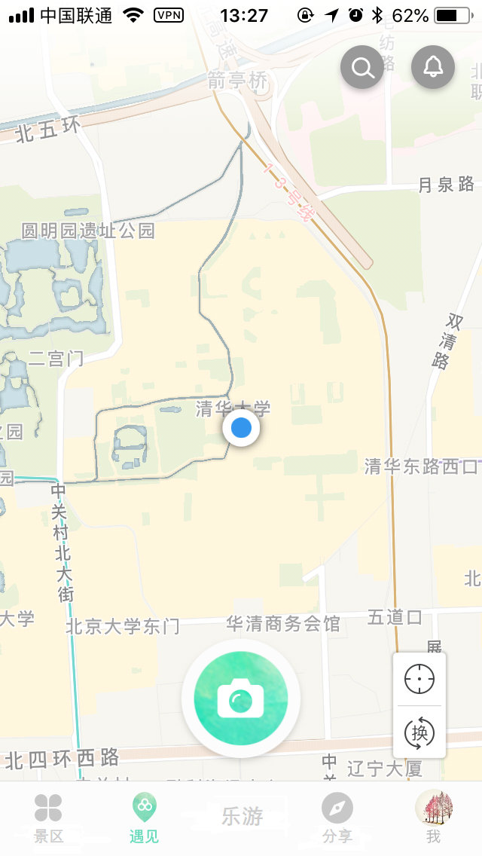
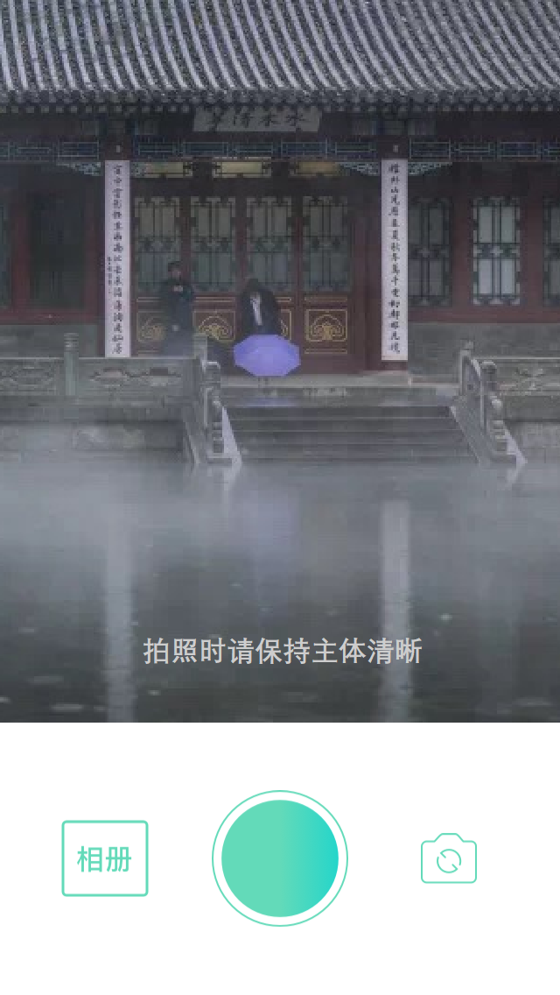
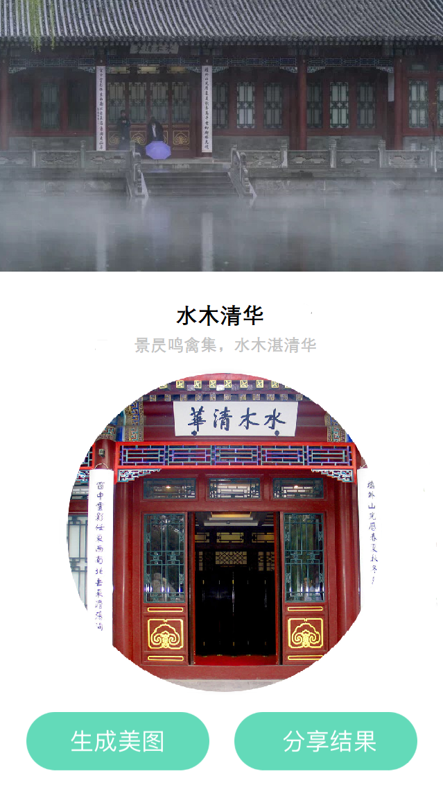
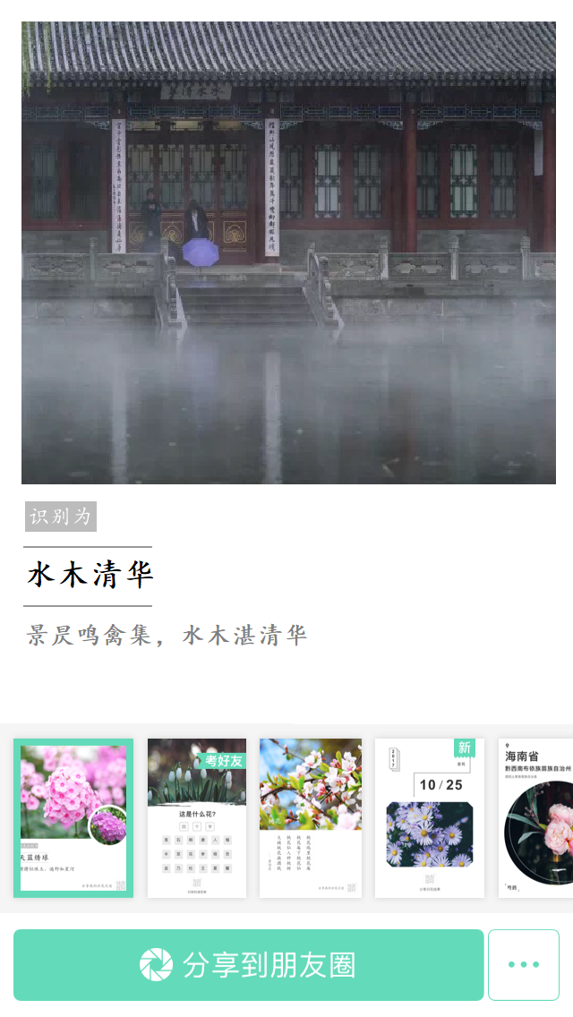
01 产品立项
Notes:
􏰫􏰬􏰭􏰮􏰯􏰰􏰱􏰲􏰳􏰴􏰢􏰵􏰌􏰝􏰶􏰷􏰸􏰹􏰭􏰺􏰻􏰼􏰄􏰽􏰾􏰿􏱀􏰑􏱁􏱂􏱃􏱄􏰪􏱅􏱆􏰌􏱇􏱈􏱉􏰑􏱊􏱋􏰢􏱌 􏱍􏱎􏰪􏱏􏰩􏱐􏰑􏱑􏱒􏱓􏱔􏱕􏱖􏱗􏱘􏱃

Slide 13
02
产品设计

Slide 14





02 产品设计
五大模块
识图
——显示位置，上传图片
风景
——识别结果，文字解说
分享
——精美模板，图像处理
遇见
——附近景物，发现美好
我
——用户信息，当前景区

Slide 15
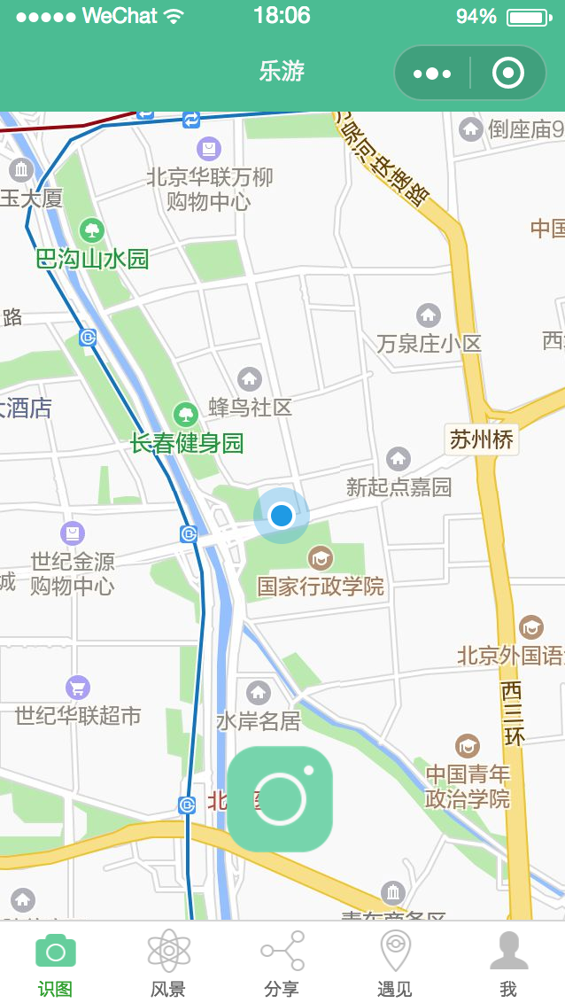
02 产品设计
识图
——显示位置，上传图片
地图显示当前位置
相机按钮允许用户拍摄上传图片
识别完成后跳转至风景页面

Slide 16
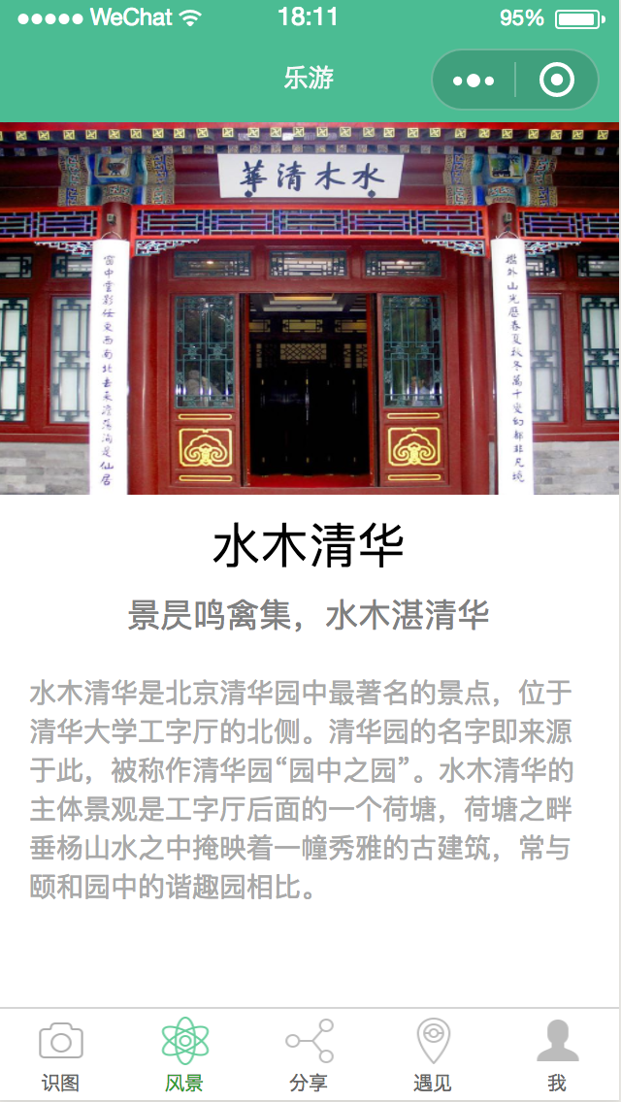
02 产品设计
风景
——识别结果，文字解说
显示用户拍摄图片
显示图片识别结果
显示图片摘要
显示图片简介

Slide 17
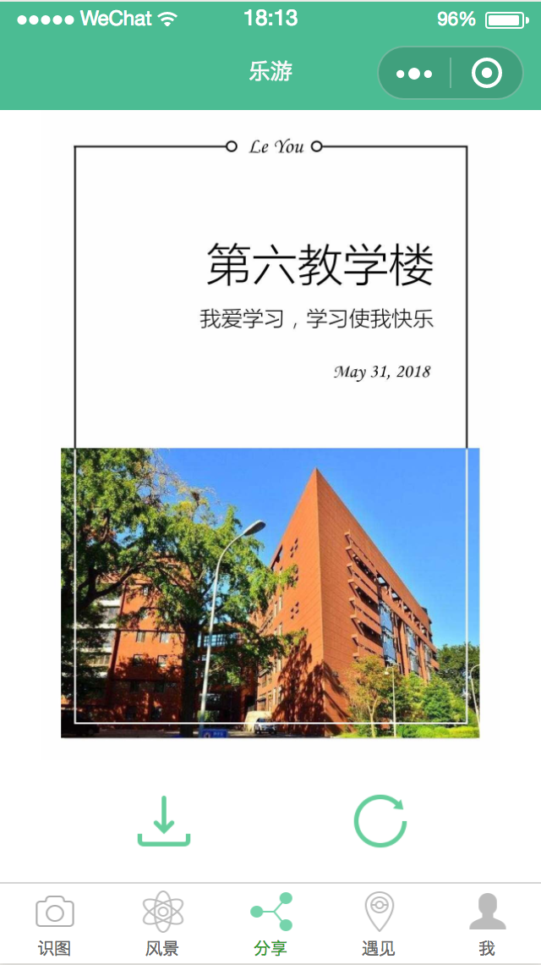
02 产品设计
分享
——精美模板，图像处理
显示使用精美模板处理后的图片
下载按钮将图片存储至本机相册
刷新按钮随机选择另一套模板

Slide 18
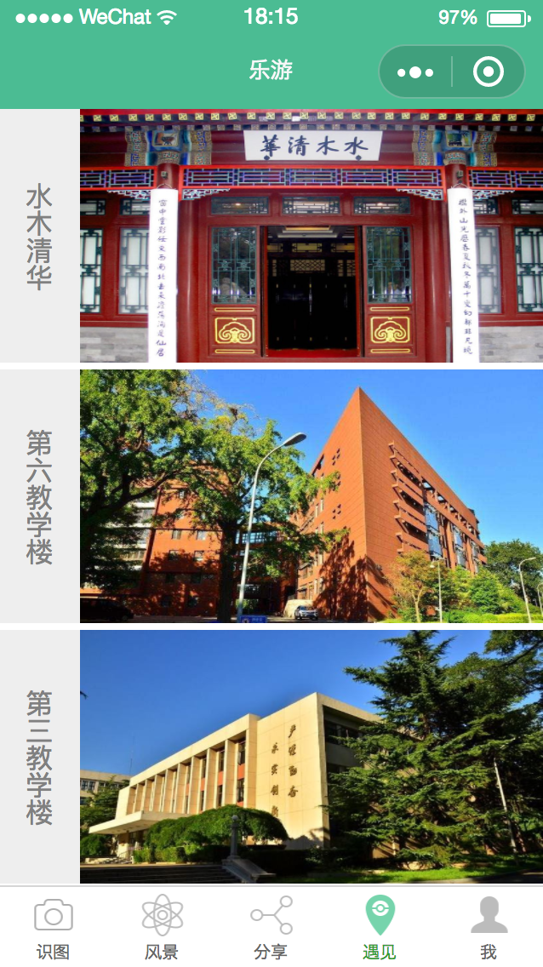
02 产品设计
遇见
——附近景物，发现美好
显示三张其他附近用户上传的图片

Slide 19
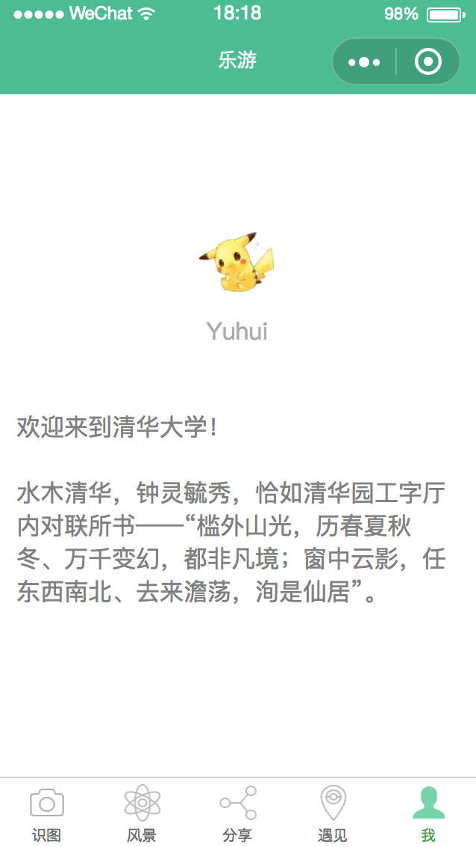
02 产品设计
我
——用户信息，当前景区
显示用户信息
显示当前景区介绍

Slide 20
03
产品开发

Slide 21
03 产品开发
前端
后台
算法
数据
微信小程序
Flask
Keras+Tensorflow
MLP
CNN
VGG-Net
K-Fold Validation
数据获取

Slide 22
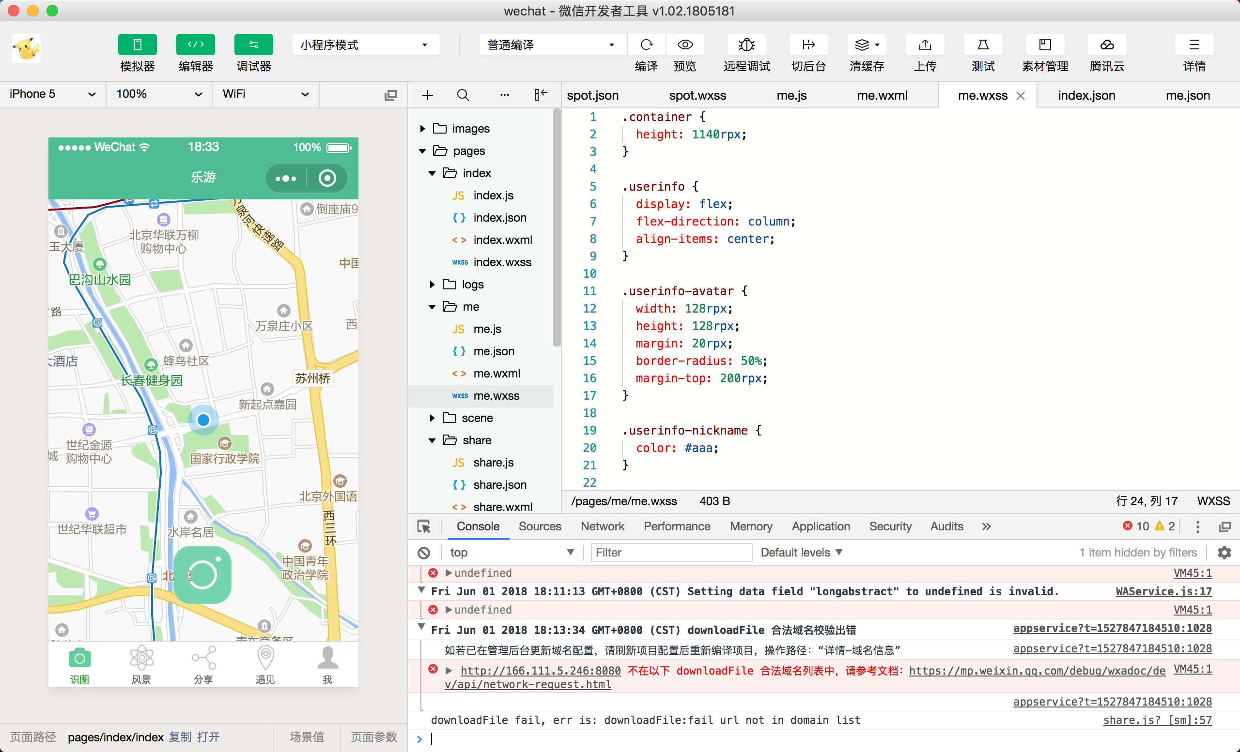
03 产品开发
前端
采用微信开发者工具开发，使用微信小程序框架

Slide 23
03 产品开发
WXML
——类似于HTML，整体页面设计
前端
WXSS
——类似于CSS，定义元素显示方式
JS
——Javascript，进行数据获取
JSON
——页面属性控制

Slide 24
03 产品开发
后台

Slide 25
03 产品开发
算法

Slide 26
03 产品开发
数据

Slide 27
03 产品开发
评测指标
2%
错误分类率
从所有数据中
划分出20%数据
作为测试集
98%
正确分类率

Slide 28

03 产品开发
系统测试1
系统测试2
标题数字等都可以通过点击和重新输入进行更改，顶部“开始”面板中可以对字体、字号、颜色、行距等进行修改。标题数字等都可以通过点击和重新输入进行更改，顶部“开始”面板中可以对字体、字号、颜色、行距等进行修改。
标题数字等都可以通过点击和重新输入进行更改，顶部“开始”面板中可以对字体、字号、颜色、行距等进行修改。标题数字等都可以通过点击和重新输入进行更改，顶部“开始”面板中可以对字体、字号、颜色、行距等进行修改。

Slide 29
感谢聆听
THANK YOU
FOR WATCHING

Slide 30
01 产品立项
点击此处添加标题
标题数字等都可以通过点击和重新输入进行更改，顶部“开始”面板中可以对字体、字号、颜色、行距等进行修改。建议正文8-14号字，1.3倍字间距。

Slide 31

01 工作回顾
点击此处添加标题
标题数字等都可以通过点击和重新输入进行更改，顶部“开始”面板中可以对字体、字号、颜色、行距等进行修改。建议正文8-14号字，1.3倍字间距。

Slide 32
01 工作回顾
NAME OF YOUR CHART
9%
点击此处添加标题
58%
10%
点击此处添加标题
点击此处添加标题
23%
点击此处添加标题
标题数字等都可以通过点击和重新输入进行更改，顶部“开始”面板中可以对字体、字号、颜色、行距等进行修改。
顶部“开始”面板中可以对字体、字号、颜色、行距等进行修改。

Slide 33
01 工作回顾
01
标题数字等都可以通过点击和重新输入进行更改，顶部“开始”面板中可以对字体、字号、颜色、行距等进行修改。
02
点击此处添加标题
标题数字等都可以通过点击和重新输入进行更改，顶部“开始”面板中可以对字体、字号、颜色、行距等进行修改。
标题数字等都可以通过点击和重新输入进行更改，顶部“开始”面板中可以对字体、字号、颜色、行距等进行修改。标题数字等都可以通过点击和重新输入进行更改，顶部“开始”面板中可以对字体、字号、颜色、行距等进行修改。
03
标题数字等都可以通过点击和重新输入进行更改，顶部“开始”面板中可以对字体、字号、颜色、行距等进行修改。
04
标题数字等都可以通过点击和重新输入进行更改，顶部“开始”面板中可以对字体、字号、颜色、行距等进行修改。

Slide 34
02
心得体会
标题数字等都可以通过点击和重新输入进行更改，顶部“开始”面板中可以对字体、字号、颜色、行距等进行修改。

Slide 35

02 心得体会
01
02
03
04
05
06
07

Slide 36

02 心得体会
点击此处添加标题
点击此处添加标题
点击此处添加标题
点击此处添加标题
标题数字等都可以通过点击和重新输入进行更改，顶部“开始”面板中可以对字体、字号、颜色、行距等进行修改。
标题数字等都可以通过点击和重新输入进行更改，顶部“开始”面板中可以对字体、字号、颜色、行距等进行修改。
标题数字等都可以通过点击和重新输入进行更改，顶部“开始”面板中可以对字体、字号、颜色、行距等进行修改。
标题数字等都可以通过点击和重新输入进行更改，顶部“开始”面板中可以对字体、字号、颜色、行距等进行修改。

Slide 37
02 心得体会
点击此处添加标题
标题数字等都可以通过点击和重新输入进行更改，顶部“开始”面板中可以对字体、字号、颜色、行距等进行修改。
点击此处添加标题
标题数字等都可以通过点击和重新输入进行更改，顶部“开始”面板中可以对字体、字号、颜色、行距等进行修改。标题数字等都可以通过点击和重新输入进行更改，顶部“开始”面板中可以对字体、字号、颜色、行距等进行修改。标题数字等都可以通过点击和重新输入进行更改。
点击此处添加标题
点击此处添加标题
标题数字等都可以通过点击和重新输入进行更改，顶部“开始”面板中可以对字体、字号、颜色、行距等进行修改。
标题数字等都可以通过点击和重新输入进行更改，顶部“开始”面板中可以对字体、字号、颜色、行距等进行修改。标题数字等都可以通过点击和重新输入进行更改，顶部“开始”面板中可以对字体、字号、颜色、行距等进行修改。标题数字等都可以通过点击和重新输入进行更改。

Slide 38
03
经验教训
标题数字等都可以通过点击和重新输入进行更改，顶部“开始”面板中可以对字体、字号、颜色、行距等进行修改。

Slide 39
03 经验教训
点击此处添加标题
NAME OF YOUR CHART
顶部“开始”面板中可以对字体、字号、颜色、行距等进行修改。
点击此处添加标题
顶部“开始”面板中可以对字体、字号、颜色、行距等进行修改。
点击此处添加标题
顶部“开始”面板中可以对字体、字号、颜色、行距等进行修改。
点击此处添加标题
顶部“开始”面板中可以对字体、字号、颜色、行距等进行修改。

Slide 40
03 经验教训
点击此处添加标题
点击此处添加标题
标题数字等都可以通过点击和重新输入进行更改，顶部“开始”面板中可以对字体、字号、颜色、行距等进行修改。标题数字等都可以通过点击和重新输入进行更改，顶部“开始”面板中可以对字体、字号、颜色、行距等进行修改。
标题数字等都可以通过点击和重新输入进行更改，顶部“开始”面板中可以对字体、字号、颜色、行距等进行修改。标题数字等都可以通过点击和重新输入进行更改，顶部“开始”面板中可以对字体、字号、颜色、行距等进行修改。

Slide 41
03 经验教训
01
顶部“开始”面板中可以对字体、字号、颜色、行距等进行修改。
02
顶部“开始”面板中可以对字体、字号、颜色、行距等进行修改。
03
顶部“开始”面板中可以对字体、字号、颜色、行距等进行修改。顶部“开始”面板中可以对字体、字号、颜色、行距等进行修改。
点击此处添加标题
标题数字等都可以通过点击和重新输入进行更改，顶部“开始”面板中可以对字体、字号、颜色、行距等进行修改。标题数字等都可以通过点击和重新输入进行更改，顶部“开始”面板中可以对字体、字号、颜色、行距等进行修改。

Slide 42
04
新年计划
标题数字等都可以通过点击和重新输入进行更改，顶部“开始”面板中可以对字体、字号、颜色、行距等进行修改。

Slide 43
04 新年计划
点击此处添加标题
点击此处添加标题
点击此处添加标题
点击此处添加标题
点击此处添加标题
顶部“开始”面板中可以对字体、字号、颜色、行距等进行修改。
顶部“开始”面板中可以对字体、字号、颜色、行距等进行修改。
顶部“开始”面板中可以对字体、字号、颜色、行距等进行修改。
顶部“开始”面板中可以对字体、字号、颜色、行距等进行修改。
顶部“开始”面板中可以对字体、字号、颜色、行距等进行修改。

Slide 44
04 新年计划
点击此处添加标题
点击此处添加标题
顶部“开始”面板中可以对字体、字号、颜色、行距等进行修改。
顶部“开始”面板中可以对字体、字号、颜色、行距等进行修改。
点击此处添加标题
点击此处添加标题
点击此处添加标题
顶部“开始”面板中可以对字体、字号、颜色、行距等进行修改。
顶部“开始”面板中可以对字体、字号、颜色、行距等进行修改。
顶部“开始”面板中可以对字体、字号、颜色、行距等进行修改。

Slide 45
04 新年计划
01
标题数字等都可以通过点击和重新输入进行更改，顶部“开始”面板中可以对字体、字号、颜色、行距等进行修改。顶部“开始”面板中可以对字体、字号、颜色、行距等进行修改。
02
标题数字等都可以通过点击和重新输入进行更改，顶部“开始”面板中可以对字体、字号、颜色、行距等进行修改。顶部“开始”面板中可以对字体、字号、颜色、行距等进行修改。
03
标题数字等都可以通过点击和重新输入进行更改，顶部“开始”面板中可以对字体、字号、颜色、行距等进行修改。顶部“开始”面板中可以对字体、字号、颜色、行距等进行修改。
04
标题数字等都可以通过点击和重新输入进行更改，顶部“开始”面板中可以对字体、字号、颜色、行距等进行修改。顶部“开始”面板中可以对字体、字号、颜色、行距等进行修改。

Slide 47
OfficePLUS
背景图片素材

Slide 48

OfficePLUS
背景图片素材

